Slide 1
lxml 网页解析

Slide 2
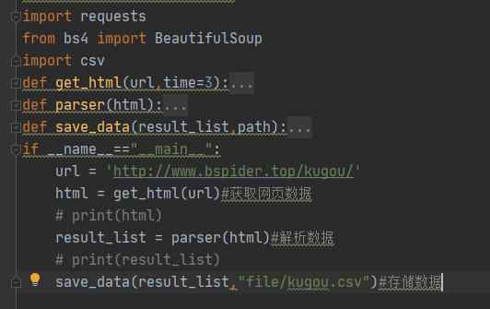
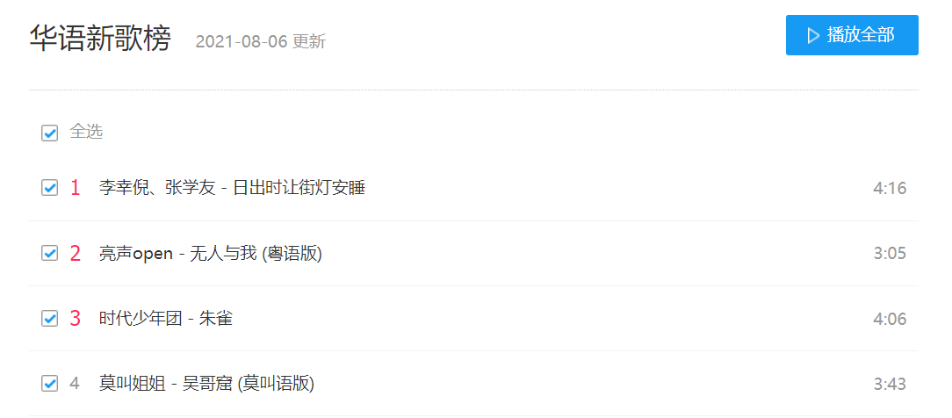
复习
1.解释以下各个函数的意义。
2.歌手和歌曲名称如何分割
3.使用浏览器找到所有要爬取的歌曲数据，并写出Css选择器。
soup.select("#rankWrap > div.pc_temp_songlist > ul > li")

Slide 3
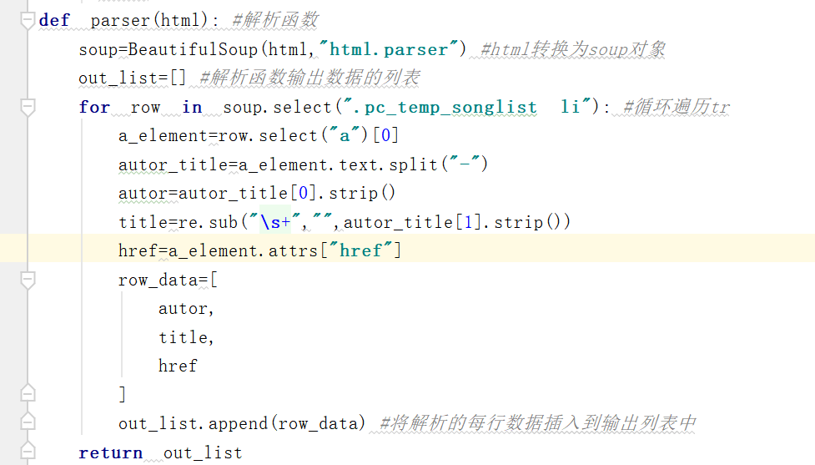
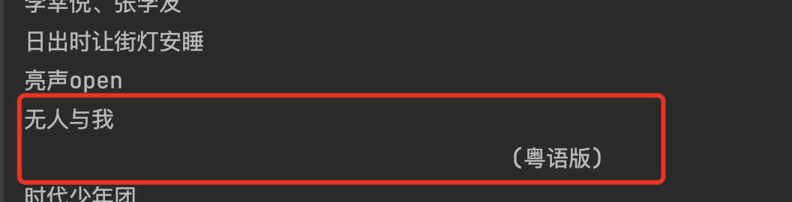
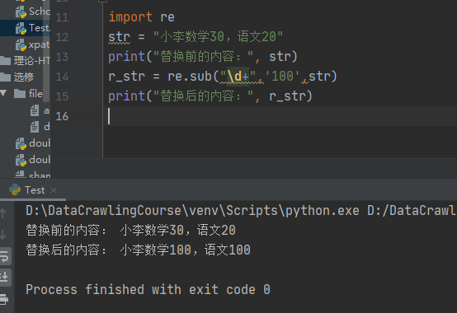
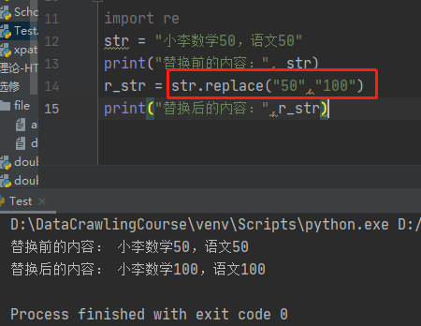
复习
4. 请说明下图函数的实现思路
将字符串中分数替换为100：
小李数学50，语文50 。
小李数学20，语文30 。

Slide 4
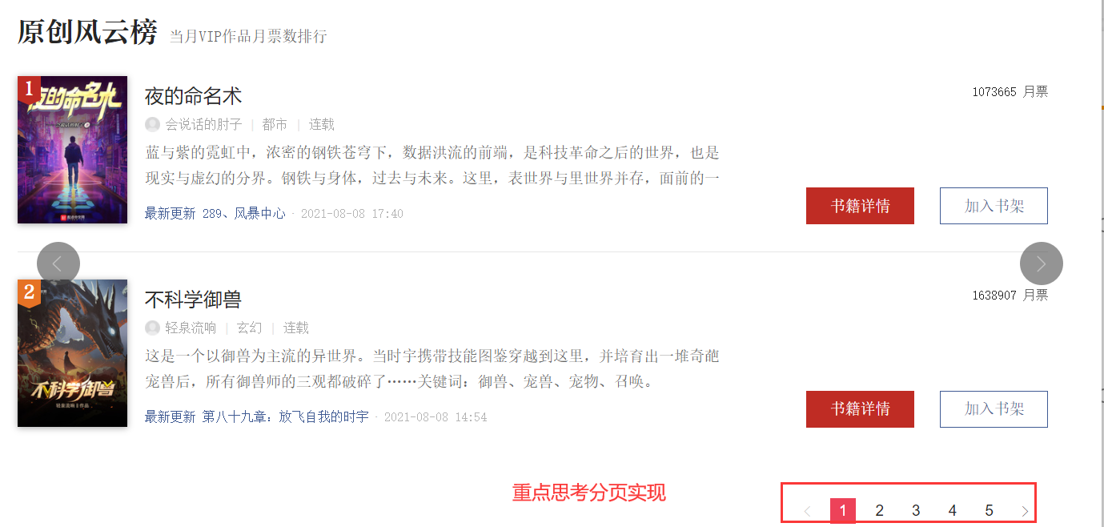
导入-本节任务
爬取起点中文网原创风云榜所有的榜单小说，网址：http://www.bspider.top/qidian，要求使用lxml库进行数据解析。爬取数据包括小说名称、作者、摘要、更新日期时间。数据保存为csv文件。

Slide 5
本节课程目标
1.掌握XPath路径表达式基本用法
2.掌握lxml库元素定位方法
3.掌握lxml属性、文本获取方法

Slide 6
1.XPath的基本用法
lxml库
lxml库是一种执行效率高并且简单易学的第三方网页解析库，lxml 是 一个HTML/XML的解析器，主要的功能是如何解析和提取 HTML/XML 数据。可以在命令行下使用pip命令安装lxml库。
pip install lxml

Slide 7
1.XPath的基本用法
Xpath简介
XPath，全称XML Path Language，是一门在XML文档中查找信息的语言。XPath可用来在XML/HTML中对元素和属性进行遍历。
XPath 使用路径表达式在 XML 文档中进行导航；
XPath 包含一个标准函数库；
XPath 是一个 W3C 标准。
XPath 使用路径表达式来选取XML文档中的节点或节点集。节点是通过沿着路径（path）或者步（steps）来选取的。

Slide 8
1.XPath的基本用法
XPath使用路径表达式在XML文档中选取节点，节点是通过沿着路径或者step来选取的。常用路径的表达式如下表：
表达式 | 描述
nodename | 选取此节点的所有子节点。
/ | 从根节点选取。
// | 从匹配选择的当前节点选择文档中的节点，而不考虑它们的位置。
. | 选取当前节点。
.. | 选取当前节点的父节点。
@ | 选取属性。

Slide 9
1.XPath的基本用法
<?xml version="1.0" encoding="ISO-8859-1"?>
<bookstore>
<book>
<title lang="en">Harry Potter</title>
<author>J K. Rowling</author>
<year>2005</year>
<price>33</price>
</book>
</bookstore>
路径表达式 | 描述
bookstore | 选取 bookstore 元素的所有子节点。
/bookstore | 选取根元素bookstore。
bookstore/book | 选取属于 bookstore 的子元素的所有 book 元素。
//book | 选取所有 book 子元素，而不管它们在文档中的位置。
bookstore//book | 选择属于 bookstore 元素的后代的所有 book 元素，而不管它们位于 bookstore 之下的什么位置。
//@lang | 选取名为 lang 的所有属性。

Slide 10
2.etree模块的常用函数
lxml库的大部分功能都包含在lxml.etree模块下，lxml.etree支持以多种方式来源解析XML，如字符串、文件、URL (http/ftp) 和类似文件的对象。主要的解析函数是fromstring()和 parser()。
方法 | 描述
fromstring()函数 | 解析字符串的最简单方法，将传进去的字符串转变成_Element对象。
HTML()函数 | 用来解析字符串格式的HTML文档对象，将传进去的字符串转变成_Element对象。
XML()函数 | 用来解析字符串格式的XML文档对象
Parser()函数 | 解析本地文件,参数1文件名，参数2解析器
HTMLParser()方法 | 可以解析不完整的HTML文档对象。

Slide 11
2.etree模块的常用函数
from lxml import etree
html='''<ul class="clearfix lavalamp"> <div class="lavalamp-object" id="nav"></div> <li class="navitem-index current" ><a href="/index" class="red">首页</a></li> <li class="lavalamp-item"><a href="/guonei">国内</a></li> <li class="lavalamp-item"><a href="/guoji">国际</a></li> <li class="lavalamp-item"><a href="/mil">军事</a></li> <li class="lavalamp-item"><a href="/finance">财经</a></li> <li class="lavalamp-item"><a href="/ent">娱乐</a></li> <li class="lavalamp-item"><a href="/sports">体育</a></li> <li class="lavalamp-item"><a href="/internet">互联网</a></li> </ul>'''
#以下两种方式二选一
doc=etree.HTML(html)
doc=etree.formstring(html)
解析数据前需要使用etree.fromstring或者etreeHTML函数初始化，得到一个元素对象，可以对这个对象进行XPath筛选。

Slide 12
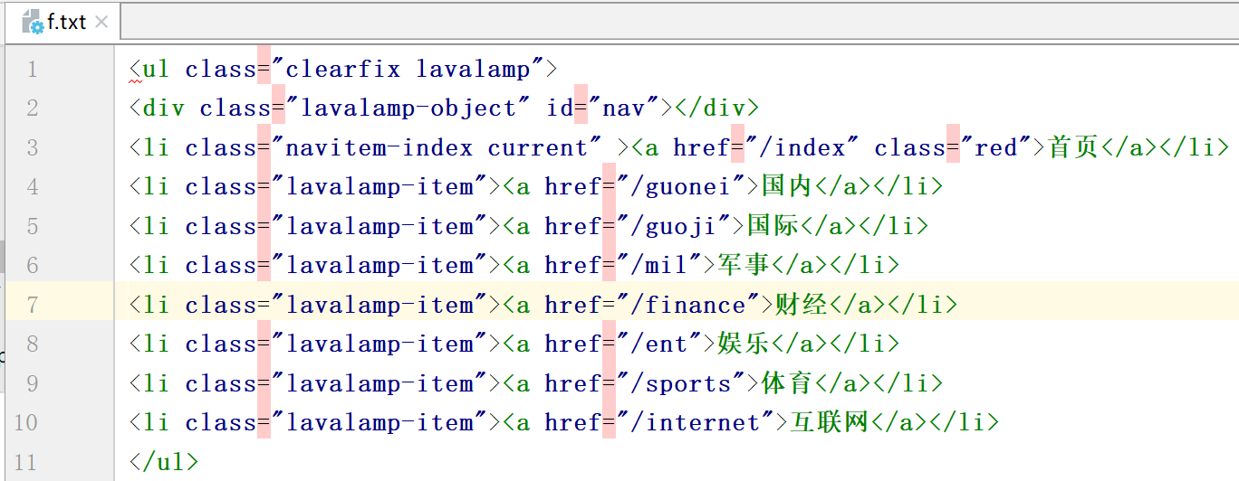
2.etree模块的常用函数
from lxml import etree
#从本地文件读取，适用于解析调试
#可以避免重复多次发送请求激活网站反爬虫
doc=etree.parse("f.txt",)
print(doc.xpath("//ul"))

Slide 13
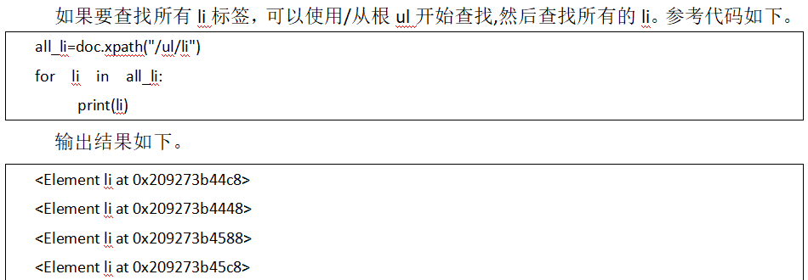
3.使用标签定位
循环遍历节点元素

Slide 14
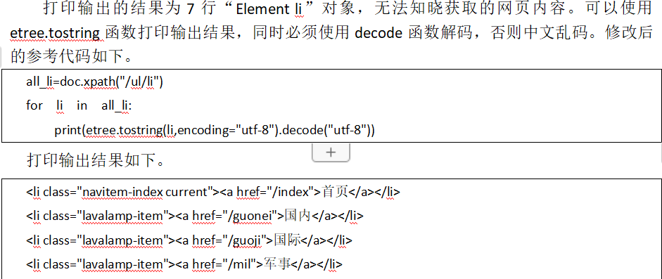
3.使用标签定位-tostring
使用 etree.tostring函数查看选中元素

Slide 15
3.使用标签定位-属性提取
使用“@”获取属性
all_href=doc.xpath("//li/a/@href")
print(all_href)
out：
['/index', '/guonei', '/guoji', '/mil', '/finance', '/ent', '/sports']
提问：尝试说明以上语句表达的含义

Slide 16
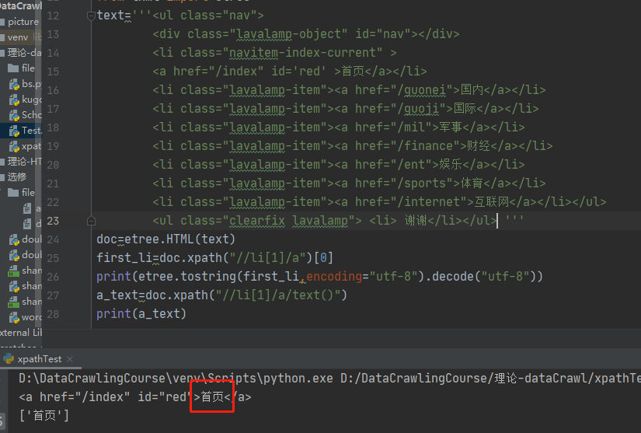
3.使用标签定位-文本提取
标签[索引]，提取指定行的元素，索引从1开始
text()提取标签中的文本
first_li=doc.xpath("//li[1]/a")[0]
print(etree.tostring(first_li,encoding="utf-8").decode("utf-8"))
a_text=doc.xpath("//li[3]/a/text()")
提问：说明以上语句表达的含义

Slide 17
4.使用属性定位
使用标签进行定位效率低、表达式编写复杂，如果元素中具有相对能够保持元素唯一性的属性，建议使用属性进行定位。
一般格式为“标签名[@属性名='属性值']”。也可以使用通配符*，代表任意HTML标签，格式为“*[@属性名='属性值']”

Slide 18
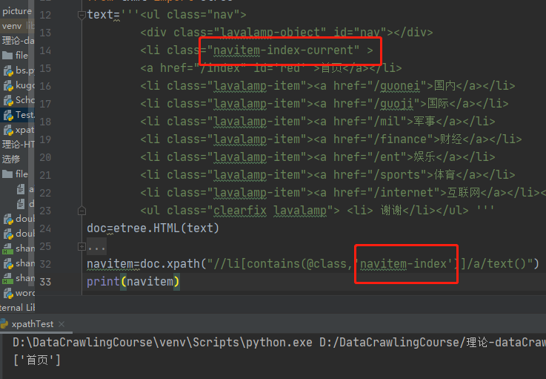
4.使用属性定位
nav_text=doc.xpath("//div[@id='nav']/text()")
lavalamp_text=doc.xpath("//li[@class='lavalamp-item']/a/text()")
提问：说明以上语句表达的含义
contains函数对属性值进行模糊匹配。语法为“contains(@属性名,属性值)
navitem=selector.xpath("//li[contains(@class,'navitem-index')]/a/text()")

Slide 19
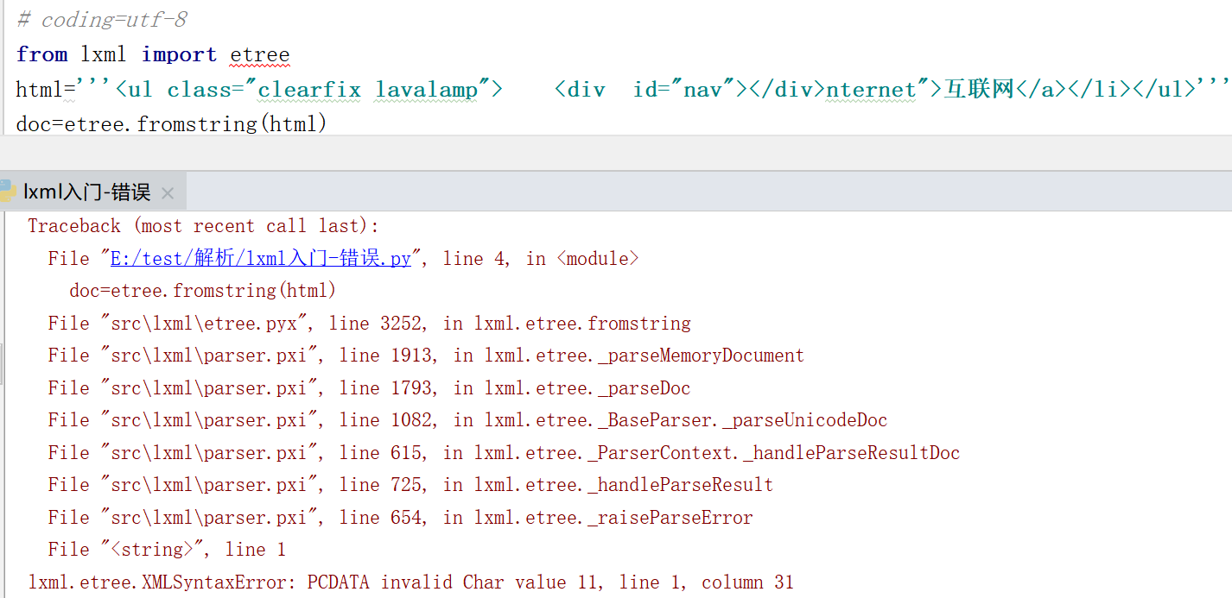
5.fromstring和HTML对比
etree.fromstring(html)和etree.HTML(html)对比。
1.fromstring当前输入参数的最外层节点为根节点，如果输入参数为不完整的html，也不会自动补全.
2.HTML固定以<HTML>标签为根节点,如果以“/”开头代表从<HTML>标签开始进行查找，并且如果输入的html文本不完整会自动补全。

Slide 20
6.起点小说页面分析
爬取起点中文网原创风云榜所有的榜单小说，网址：http://www.bspider.top/qidian，要求使用lxml库进行数据解析。爬取数据包括小说名称、作者、摘要、更新日期时间。数据保存为csv文件。

Slide 21
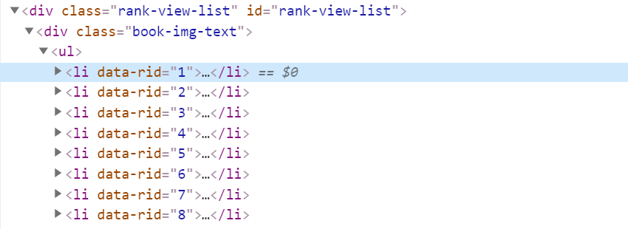
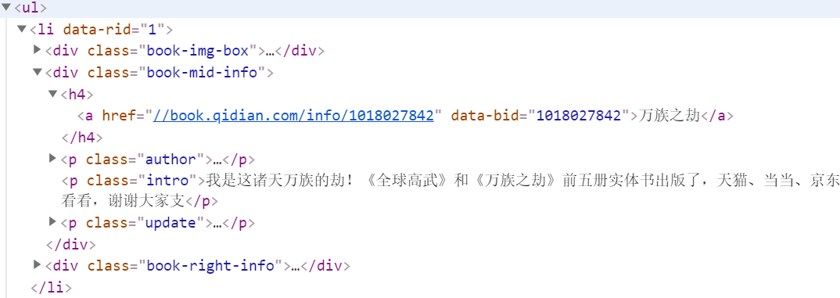
6.起点小说页面分析
页面分析演示

Slide 22

6.起点小说分（翻）页分析
观察浏览器地址栏的变化，找出分页规律
http://www.bspider.top/qidian/?page=2

Slide 23
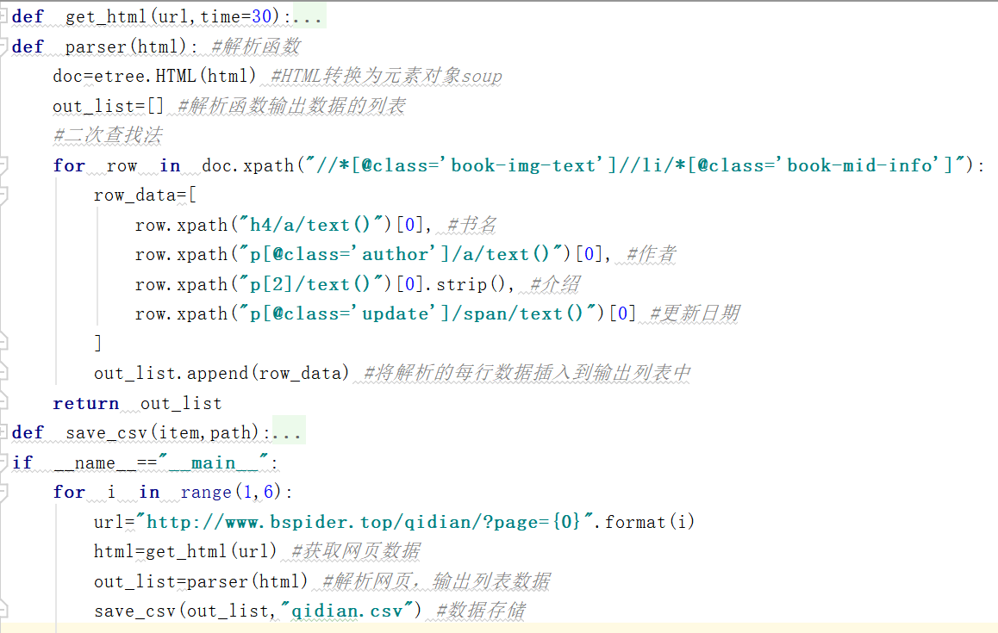
6.起点小说-核心代码

Slide 24
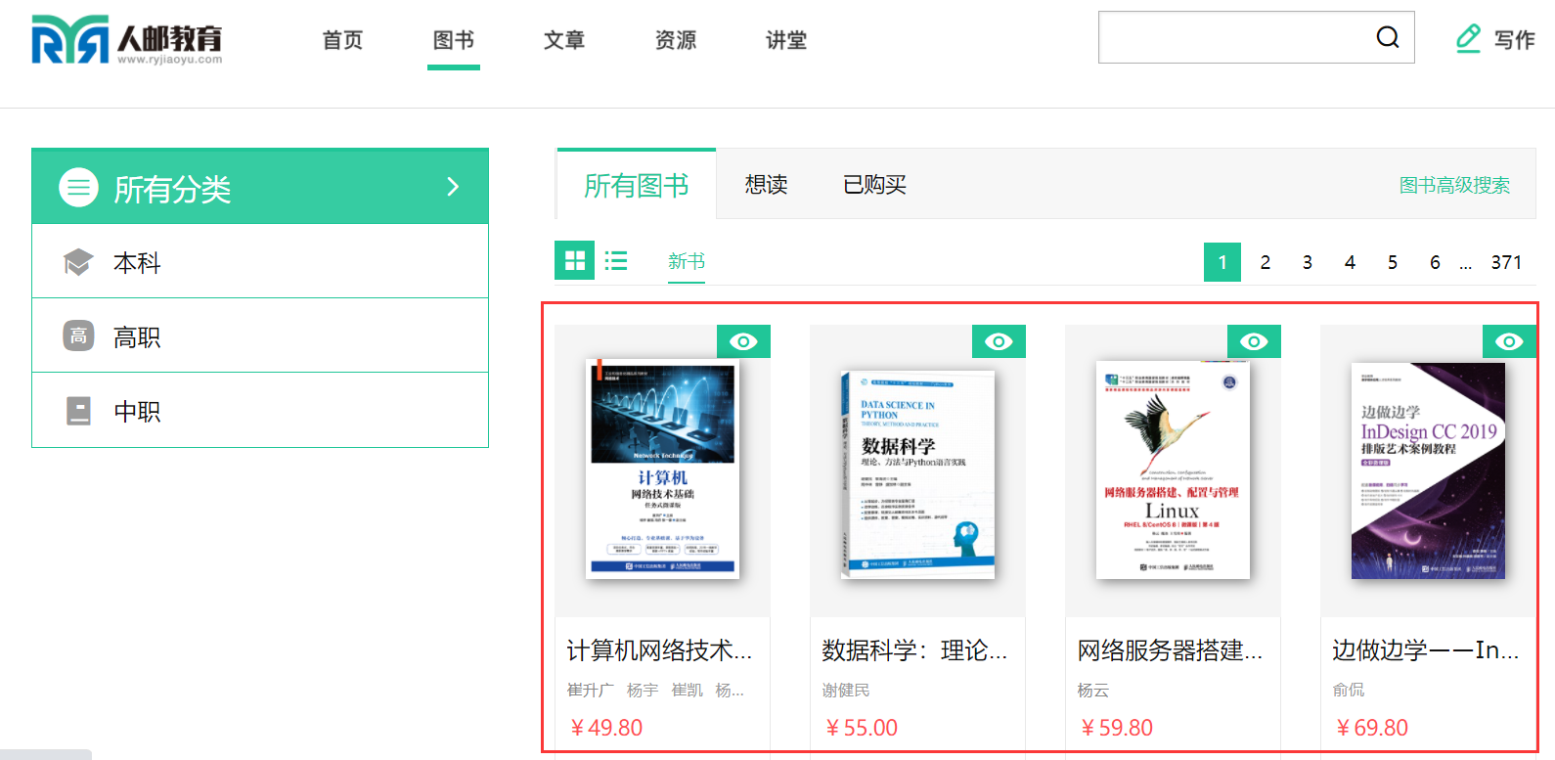
7.练习
爬取人民邮电出版社图书列表，包括书名、作者、价格、详情链接。使用XPath解析，数据保存为CSV文件。网址：https://www.ryjiaoyu.com/book

